Slide 1
▶ YouTube トレンド ランキング
2026年06月28日 · 急上昇 TOP 10 発表

Slide 2
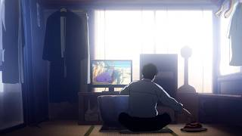
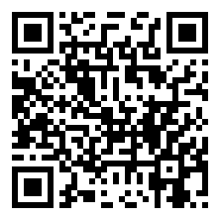
#10
桑田佳祐 - AKANE On My Mind〜饅頭こわい [Anime Music Video]
📺 桑田佳祐
👁 72,921 👍 3,965 💬 104
⏱ 4:18 · 📅 公開18時間前
https://www.youtube.com/watch?v=ZOxRYNiAkjg
💡 公開18時間で急上昇入り！ 急上昇中の新興コンテンツ いいね率5.4%と視聴者の支持が非常に高い

Slide 3

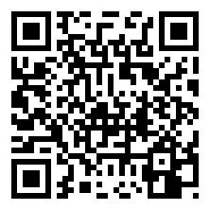
#9
Brawl Talk: Kenji & Kaze's Baby?
📺 Brawl Stars
👁 5,310,891 👍 228,471 💬 10,694
⏱ 11:28 · 📅 公開6時間前
https://www.youtube.com/watch?v=pgGThZitPis
💡 公開6時間で急上昇入り！ 500万再生超の超バズ動画 いいね率4.3%と好評価

Slide 4

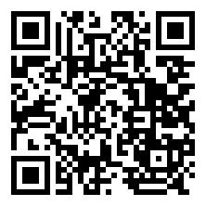
#8
「SEKIRO: NO DEFEAT」予告｜9月4日(金)より3週間限定上映
📺 KADOKAWAanime
👁 998,786 👍 49,278 💬 1,851
⏱ 1:00 · 📅 公開35時間前
https://www.youtube.com/watch?v=q0zQNh0wSb0
💡 公開1日で急上昇 50万再生の注目コンテンツ いいね率4.9%と好評価

Slide 5

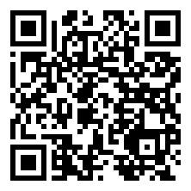
#7
timelesz「消えない花火」（YouTube ver.）
📺 timelesz [タイムレス]
👁 1,116,678 👍 44,600 💬 8,943
⏱ 3:38 · 📅 公開59時間前
https://www.youtube.com/watch?v=nxLLYYgITzc
💡 公開2日で急上昇 100万再生超の大ヒット いいね率4.0%と好評価

Slide 6

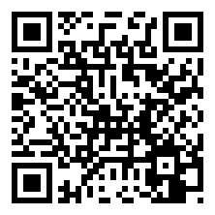
#6
【マインクラフト】オリジナル実績解除企画は実質マイクラ日常Rでした【日常組】
📺 日常組
👁 541,928 👍 23,413 💬 1,236
⏱ 1:06:24 · 📅 公開13時間前
https://www.youtube.com/watch?v=iluTnXaxTTw
💡 公開13時間で急上昇入り！ 50万再生の注目コンテンツ いいね率4.3%と好評価

Slide 7

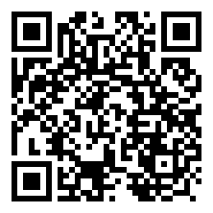
#5
第2クール解禁映像『北斗の拳 -FIST OF THE NORTH STAR-』｜2nd Cour Trailer!
📺 Warner Bros. Japan Anime
👁 60,032 👍 579 💬 109
⏱ 0:16 · 📅 公開28時間前
https://www.youtube.com/watch?v=zBc0oFYivr4
💡 公開1日で急上昇 急上昇中の新興コンテンツ

Slide 8

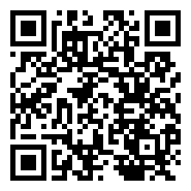
#4
MAZZEL / So Strawberry - Dance Performance Video -
📺 MAZZEL
👁 288,736 👍 24,214 💬 1,665
⏱ 3:06 · 📅 公開33時間前
https://www.youtube.com/watch?v=hNhGDMnfuR8
💡 公開1日で急上昇 10万再生突破の話題作 いいね率8.4%と視聴者の支持が非常に高い

Slide 9

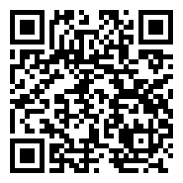
#3
【日本語実況】Evo 2026- Day2 Part 2「CAPCOM Pro Tour 2026 Premier」
📺 Capcom Fighters JP
👁 272,463 👍 3,186 💬 5
⏱ 2:36:35 · 📅 公開-7時間前
https://www.youtube.com/watch?v=b9l8OlTIAoM
💡 公開-7時間で急上昇入り！ 10万再生突破の話題作

Slide 10
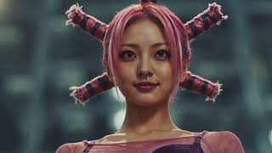
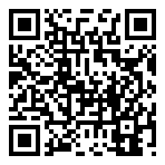
#2
HUNTER×HUNTERinspired-試験編-【実写版映画予告※非公式】
📺 欠番
👁 106,022 👍 2,644 💬 376
⏱ 6:42 · 📅 公開9時間前
https://www.youtube.com/watch?v=sRdwjHOyDrc
💡 公開9時間で急上昇入り！ 10万再生突破の話題作 いいね率2.5%と好評価

Slide 11
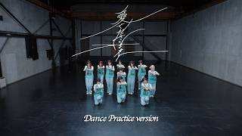

🏆 NO. 1 🏆
≠ME（ノットイコールミー）/ 12th 両A面シングル『愛くださいませ』Dance Practice ver…
👁 63,251 👍 5,912 💬 785 ⏱ 4:18 📅 公開9時間前
💡 公開9時間で急上昇入り！ 急上昇中の新興コンテンツ いいね率9.3%と視聴者の支持が非常に高い
https://www.youtube.com/watch?v=Ggu5Gwi-sHY

Slide 12



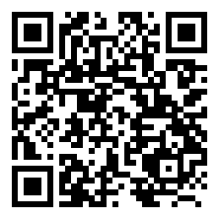



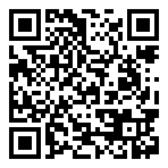
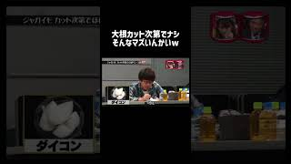
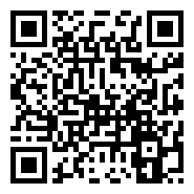
🎬 エンタメ 人気動画 TOP 5
#1
いや勝つんかいw #おもしろ #エンタメ #ネタ #バズれ #shorts
📺 やっさん2 👁 19,154,066 👍 157,981 ⏱ 0:10 📅 2025-08-09
https://www.youtube.com/watch?v=fBQOV3jiST0
#2
狩野英孝のマイクラ実況が面白いwww#エンタメ #マイクラ #狩野英孝
📺 はるえもん 👁 11,735,210 👍 185,995 ⏱ 1:33 📅 2025-07-05
https://www.youtube.com/watch?v=21eblauBPy8
#3
ネプリーグ放送事故w #おもしろ #面白い #テレビ #エンタメ #お笑い #芸人 …
📺 やっさん2 👁 11,525,023 👍 132,990 ⏱ 0:18 📅 2025-11-01
https://www.youtube.com/watch?v=fGaa5iluMIQ
#4
入れないと蝶野に制裁ビンタされる⁉️ #エンタメ #ガキ使 #ダウンタウン#方正
📺 はるえもん 👁 10,549,374 👍 98,007 ⏱ 0:57 📅 2025-10-17
https://www.youtube.com/watch?v=Mr8II4SLhaI
#5
大根だけってどんな味なんだろう？ #面白い #おもしろ #エンタメ #お笑い #お笑…
📺 やっさん2 👁 8,890,071 👍 87,044 ⏱ 0:33 📅 2025-11-05
https://www.youtube.com/watch?v=40nqUvs_tfE

Slide 13







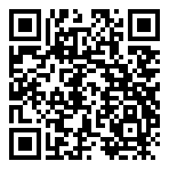
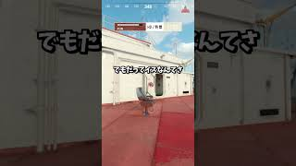
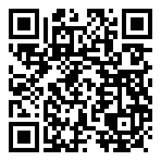
🎮 ゲーム 人気動画 TOP 5
#1
見たことの無い落ち方をする配信者#葉 #ゲーム実況 #切り抜き #onlyup
📺 葉ちゅべ 👁 20,986,289 👍 378,940 ⏱ 0:38 📅 2023-07-07
https://www.youtube.com/watch?v=0cjKg-Z3xak
#2
感動のダブルスイカ‼️ #スイカゲーム #ゲーム実況 #サワヤンゲームズ
📺 にこみチャンネル 👁 20,451,501 👍 362,356 ⏱ 0:59 📅 2023-12-22
https://www.youtube.com/watch?v=mhCy0IgobIw
#3
全部ひっかかる人【しょぼんのアクション3D】 #ゲーム実況
📺 タン 👁 19,805,829 👍 389,637 ⏱ 1:00 📅 2023-09-28
https://www.youtube.com/watch?v=XGbduoPa_-0
#4
溶岩ダイブ！？ #shorts #マイクラ
📺 おんりー / ドズル社 👁 14,314,193 👍 136,335 ⏱ 0:52 📅 2025-03-25
https://www.youtube.com/watch?v=ru5Gp72W17c
#5
自然に隠れた末路がww #shorts #prophunt #かくれんぼ #cod
📺 プン 👁 12,244,764 👍 159,995 ⏱ 1:00 📅 2024-10-30
https://www.youtube.com/watch?v=d9MAnruE_-c

Slide 14

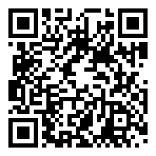
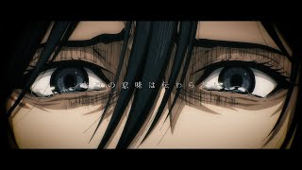



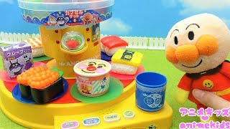
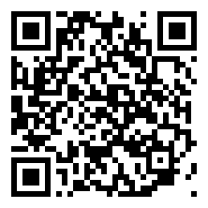


✨ アニメ 人気動画 TOP 5
#1
TVアニメ「ダンベル何キロ持てる？」OPテーマ Muscle Video
📺 KADOKAWAanime 👁 282,781,735 👍 791,771 ⏱ 1:44 📅 2019-07-11
https://www.youtube.com/watch?v=2pECnr5MNuU
#2
ヒグチアイ / 悪魔の子 (アニメスペシャルVer.) | Ai Higuchi “…
📺 ヒグチアイ 👁 215,685,996 👍 2,015,412 ⏱ 3:50 📅 2022-01-24
https://www.youtube.com/watch?v=WPl10ZrhCtk
#3
TVアニメ『呪術廻戦』第2期「懐玉・玉折」ノンクレジットOPムービー／OPテーマ：キ…
📺 TOHO animation チャンネル 👁 144,567,148 👍 0 ⏱ 1:31 📅 2023-07-07
https://www.youtube.com/watch?v=gcgKUcJKxIs
#4
カプセルくるくるお皿でポン！たのしい回転ずしDX #アニメキッズ
📺 アニメキッズanimekids 👁 44,407,017 👍 0 ⏱ 12:11 📅 2017-11-13
https://www.youtube.com/watch?v=ew4ig9E5gaQ
#5
TVアニメ『呪術廻戦』第3期「死滅回游 前編」ノンクレジットOPムービー／OPテーマ…
📺 TOHO animation チャンネル 👁 37,929,595 👍 533,101 ⏱ 1:31 📅 2026-01-09
https://www.youtube.com/watch?v=Xr032EhUDPw

Slide 15



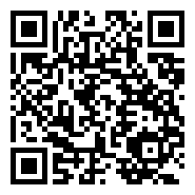

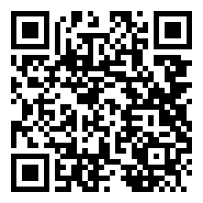




🍿 映画 人気動画 TOP 5
#1
歌舞伎町タワーの日本一高い映画館「109シネマズプレミアム新宿」を正直レビュー！
📺 正直レビュー 🍰🍛 👁 6,819,139 👍 119,602 ⏱ 1:00 📅 2025-03-15
https://www.youtube.com/watch?v=2a1YM7MCXng
#2
【残酷】衝撃の妊娠・出産アニメ3選 #shorts #アニメ #紹介 #感想 #an…
📺 ゆっくりアニメ 👁 6,260,351 👍 92,596 ⏱ 0:47 📅 2025-03-01
https://www.youtube.com/watch?v=O2MzSLqlLIs
#3
人食い村に赴任した新入巡査、衝撃的な素材と演出、面白さで世界で大好評！隠れた秀作日本…
📺 映画少女 👁 6,135,332 👍 28,440 ⏱ 18:03 📅 2024-04-04
https://www.youtube.com/watch?v=Qut46hqaMvw
#4
シンクロ率100％だった映画『Michael』の裏側
📺 フィルムチェーン 👁 5,377,938 👍 85,053 ⏱ 0:56 📅 2026-05-18
https://www.youtube.com/watch?v=lyZZdUUM_GM
#5
市川團十郎が語る映画「国宝」の率直な感想と歌舞伎への想い
📺 KABUKU. / 市川團十郎。 👁 3,673,452 👍 46,448 ⏱ 17:48 📅 2025-07-12
https://www.youtube.com/watch?v=OhHzzl4Z6qU

